Slide 1
Как Снеговик носик искал.
Зимняя сказка для детей младшей группы.
Воспитатель: Крамчанин О.А.

Slide 2
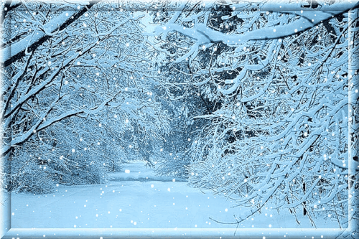

Slide 3
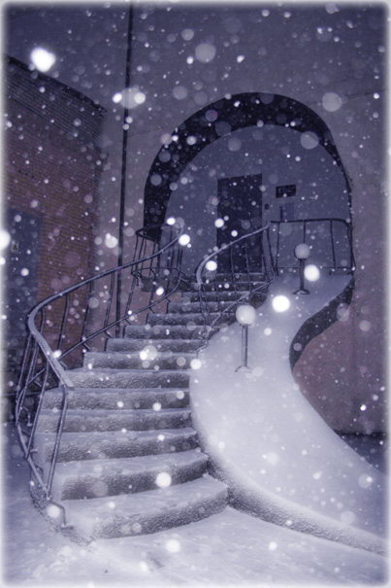

Slide 4
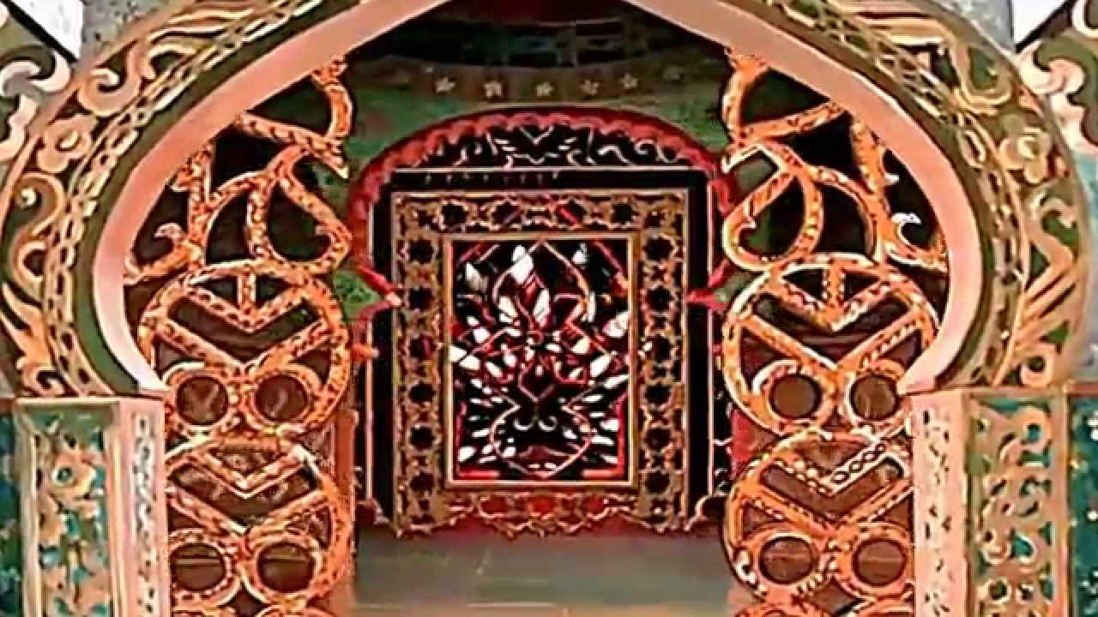

Slide 5
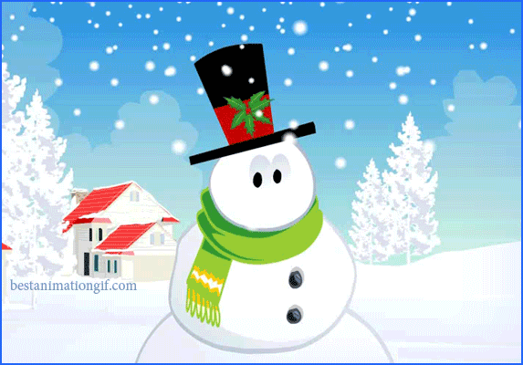

Slide 8
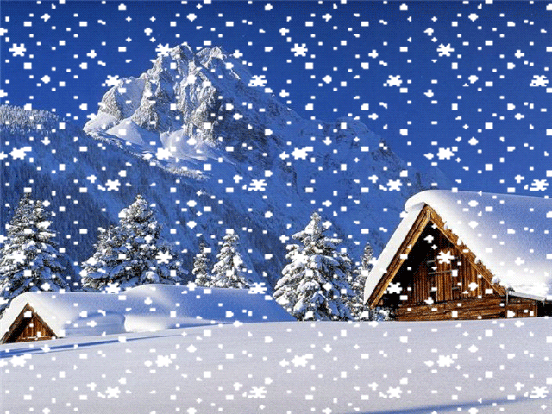

Slide 9
Спасибо, ребята!

